Slide 1


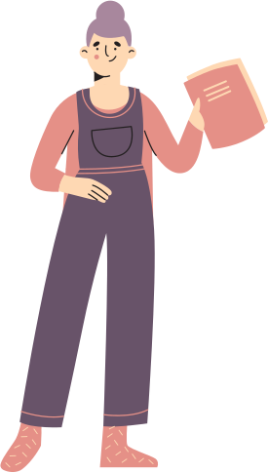





TIẾT 50:
Ông Giuốc- đanh mặc lễ phục
(Trích vở kịch Trưởng giả học làm sang)
MÔ-LI-E

Slide 2
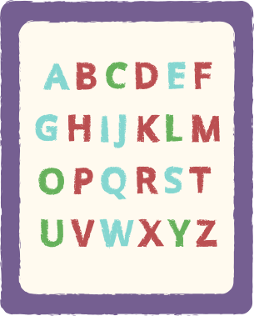





HOẠT ĐỘNG 1 HOẠT ĐỘNG MỞ ĐẦU

Slide 3


CÁC EM XEM PHIM VÀ CHÚ Ý TRẢ LỜI CÁC CÂU HỎI SAU:
1/ Nội dung của bộ phim nói về vấn đề gì?
2/ Hiện tượng đó trong cuộc sống bây giờ có tồn tại không? Theo em hiện tượng đó có cần phê phán và thay đổi không?
3/ Bằng hiểu biết của mình, em hãy cho biết trong cuộc sống còn có một số hiện tượng xấu nào nữa?

Slide 4


Slide 5

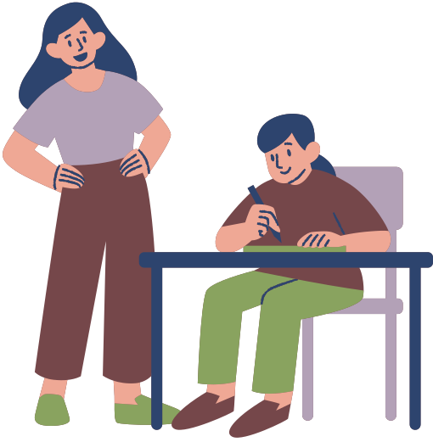

Bộ phim nói về một phú ông giàu có nhưng tính tình hà tiện, bủn xỉn.
01
Hiện tượng đó bây giờ trong cuộc sống vẫn còn tồn tại và đó là hiện tượng xấu, cần phê phán và thay đổi.
02
03
Tham lam, thích khoe mẽ, thích nói khoác, hay chê bai người khác...

Slide 6
HOẠT ĐỘNG 2 HÌNH THÀNH KIẾN THỨC MỚI

Slide 7
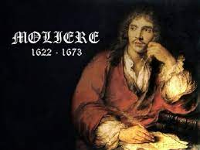
I. ĐỌC- TÌM HIỂU CHUNG
1. Tác giả
- Mô-li-e (1622- 1673)
- Là nhà soạn kịch nổi tiếng của nước Pháp thế kỉ XVII.
- Chuyên viết và diễn hài kịch.

Slide 8
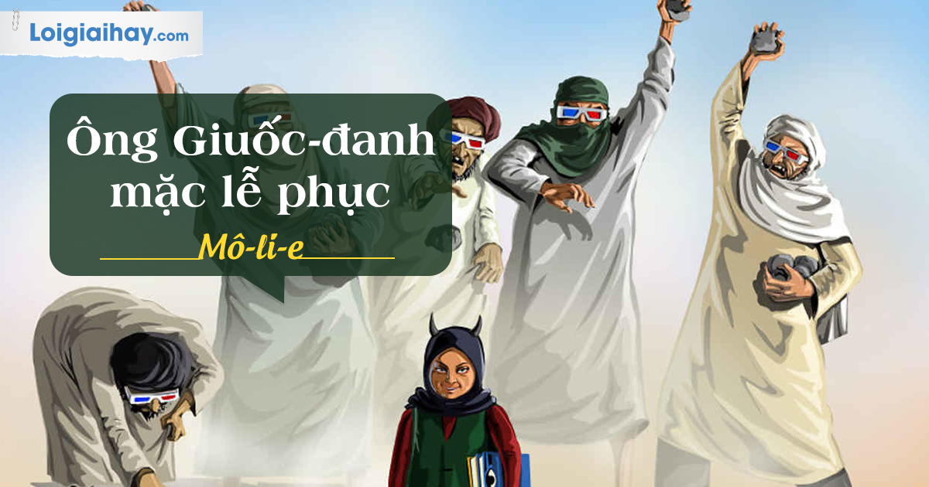

- Tên tuổi của ông gắn liền với các vở hài kịch nổi tiếng: Tactuyp (1664), Đông juăng (1665), Người ghét đời (1666), Lão hà tiện (1668), Trưởng giả học làm sang (1670), Những bà thông thái rởm (1672), Người bệnh tưởng (1673)...

Slide 9
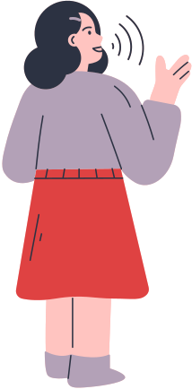
2. Vở kịch: “Trưởng giả học làm sang”
Nội dung: Tác phẩm khắc họa bức tranh xã hội Pháp thế kỉ XVII vô cùng chân thực sinh động, trong đó có những gã trọc phú học đòi làm sang một cách ngu ngốc, ngô nghê, kệch cỡm, …
Thời điểm sáng tác: Vở kịch được trình diễn lần đầu ngày 14/ 11/ 1670 tại Sam- bơ cho triều đình xem.
Tóm tắt vở kịch: (SGK trang 97)
Thể loại: Hài kịch

Slide 10
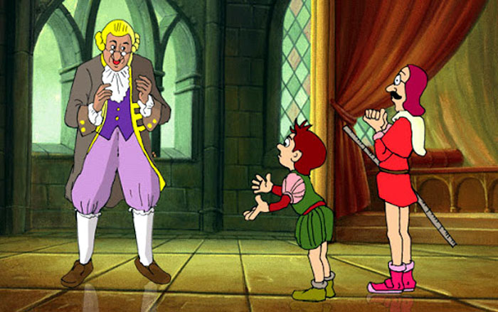
3. Văn bản: “Ông Giuốc- đanh mặc lễ phục”
a. Đọc, tìm hiểu từ khó
b. Tìm hiểu chung văn bản
PHT 01: Tìm hiểu chung về đoạn trích “Ông Giuốc- đanh mặc lễ phục”
Nêu xuất xứ của văn bản
Bối cảnh trong văn bản
Tiếng cười trong văn bản hướng đến ai? Ai là đối tượng chính?
Đề tài văn bản đề cập là gì?
Văn bản được chia thành mấy phần? Nêu nội dung chính từng phần

Slide 11



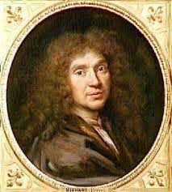
Xuất xứ
Được trích trong vở kịch Trưởng giả học làm sang (1670), thuộc hồi thứ hai của vở kịch năm hồi.
Nhân vật
+ Nhân vật chính: ông Giuốc-đanh
+ Nhân vật phụ: bác phó may, bốn chú thợ phụ
Bối cảnh đoạn trích
Tại nhà của ông Giuốc- đanh, khi phó may mang bộ quần áo may ngược hoa đến cho ông Giuốc-đanh.

Slide 12

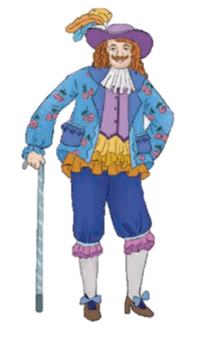
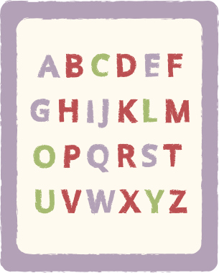
- Đề tài: thói háo danh, học làm sang đến lố bịch.
- Bố cục đoạn trích: gồm 2 phần
+ Phần 1: Cuộc đối thoại giữa ông Giuốc-đanh và bác phó may khi bác phó may mang tới cho ông Giuốc-đanh bộ lễ phục may hoa ngược đến.
+ Phần 2: Cảnh mặc lễ phục.

Slide 13
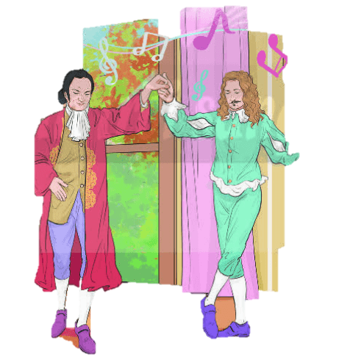
II. ĐỌC HIỂU VĂN BẢN
1. Vai trò của các chỉ dẫn sân khấu
PHT 02: Tìm hiểu các chỉ dẫn sân khấu trong văn bản “Ông Giuốc- đanh mặc lễ phục”
Nhận diện các chỉ dẫn sân khấu trong văn bản và nêu tác dụng của các chỉ dẫn sân khấu trong văn bản này? | Nếu thiếu đi các đoạn văn in nghiêng ở giữa và cuối văn bản thì việc phát triển xung đột kịch, thể hiện tính cách của nhân vật ông Giuốc-đanh và tạo tiêng cười trong màn kịch sẽ bị ảnh hưởng như thế nào?
…………………… | ………………………………….

Slide 14

* Các chỉ dẫn sân khấu: các cụm từ in nghiêng đặt trong ngoặc đơn như: “Ông Giuốc-đanh (nhìn áo của bác phó may)...”; “Ông Giuốc-đanh ...(nói riêng)...”
* Chỉ dẫn sân khấu ở phần ông Giuốc- đanh và những người thợ phụ
“Bốn chú thợ phụ ra…Cởi áo, mặc áo, chân bước, miệng nói, tất cả ều theo nhịp của dàn nhạc.

Slide 15
2. Ông Giuốc- đanh và các nhân vật trong đoạn trích
PHT số 03: Tìm hiểu đặc điểm nhân vật ông Giuốc- đanh và các nhân vật trong văn bản Nhóm 1,2: Ông Giuốc-đanh và bác thợ may (phần 1) Nhóm 3,4: Ông Giuốc- đanh và các thợ phụ (phần 2)
Tình huống | Ngôn ngữ nhân vật | Hành động | Đặc điểm tính cách nhân vật
…………………. | …………………. | …………………. | ………………….

Slide 16
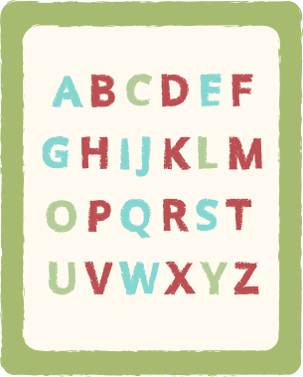
* Giới thiệu chung về ông Giuốc-đanh
- Xuất thân: trong một gia đình nhà buôn giàu có.
- Trình độ: ít hiểu biết, ngờ nghệch.
- Mong muốn có cách sống như người quý tộc.

Slide 17
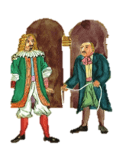
a. Ông Giuốc-đanh và bác thợ may
Tình huống: Ông Giuốc- đanh đặt bộ lễ phục để trở thành nhà quý tộc, bước chân vào giới thượng lưu.

Slide 18
Ngôn ngữ
Ông Giuốc-đanh | Bác phó may
Tất chật | Thì nó dãn ra lại rộng
Đôi giày làm tôi đau. | Ngài cứ tưởng tượng.
Bác may hoa ngược mất rồi. | - Đây là bộ lễ phục đẹp nhất triều, thích hợp nhất. - Ngài có bảo muốn may hoa xuôi đâu.
Cần phải bảo may hoa xuôi? | Các nhà quý phái đều mặc như thế.
Thế thì may được đấy. | Tôi sẽ xin may hoa xuôi lại.
Không, không … | Xin ngài cứ bảo …
Vải này là…của tôi đây mà. | đẹp quá nên tôi đã gạn lại một áo.

Slide 19
Hành động
Ông Giuốc-đanh Chất vấn, trách cứ, chê bai, tỏ ra ngờ vực -> Tỏ sự hài lòng, khen ngợi.
Phó may
Chối cãi, chống chế, lừa bịp

Slide 20
Đặc điểm tính cách nhân vật
Ông Giuốc-đanh Chân thật, dốt nát, mê muội, ngu dốt, ngớ ngẩn, hám hư danh nên bị lừa.
Phó may
Tham lam, tay nghề dốt nát nhưng láu cá, lừa bịp, mồm miệng xảo quyệt, vụng chèo khéo chống.

Slide 21

b. Ông Giuốc-đanh và thợ phụ
Tình huống: Cảnh ông Giuốc-đanh mặc thử áo.
Ngôn ngữ
Ngôn ngữ của thợ phụ | Ông Giuốc-đanh và hành động
Bẩm ông lớn | Thưởng tiền
Bẩm cụ lớn… | Thưởng tiền
Bẩm đức ông | Thưởng tiền

Slide 22
Hành động
Bốn chú thợ phụ hỗ trợ, nhảy múa.
Mặc theo nhịp đàn của dàn hợp xướng.
Ông Giuốc-đanh đi đi lại lại…
Trên sân khấu, ông Giuốc-đanh bị mấy tay thợ phụ lột quần áo, mặc vào bộ lễ phục lố lăng nhảy nhót theo điệu nhạc. Thế mà vẫn huênh hoang ra vẻ ta đây là nhà quý tộc.

Slide 23
Đặc điểm tính cách nhân vật
Thợ phụ
Ranh mãnh, dùng mánh khéo nịnh hót để moi tiền.
Ông Giuốc-đanh
Háo danh

Slide 24
3. Các đặc điểm của hài kịch thể hiện trong văn bản
PHT 04: Tìm hiểu về các đặc điểm của hài kịch thể hiện trong văn bản “Ông Giuốc- đanh mặc lễ phục”
Các yếu tố | Đặc điểm | Biểu hiện cụ thể trong văn bản
Xung đột kịch | ………………… | ……………………
Lời thoại | ………………… | …………………….
Thủ pháp trào phúng | ………………… | ……………………
Tác dụng của các yếu tố hài kịch trong văn bản: …………………………………..

Slide 25

Lời thoại
+ Lời đối thoại giữa các nhân vật
Xung đột kịch
+ Lời độc thoại: ông Giuốc-đanh tự nói với mình.
Mâu thuẫn giữa cái xấu với cái xấu:
+ Giữa sự dốt nát của ông Giuốc- đanh với mưu mô lừa lọc của gã phó may;
Thủ pháp trào phúng
+ Giữa cái kệch cỡm của Giuốc-đanh và sự quý phái thực sự mà của Giuốc-đanh mong muốn có được.
+ Chi tiết gây cười
+ Biện pháp phóng đại
+ Thủ pháp lặp lại và tăng tiến

Slide 26
III. TỔNG KẾT
1. Nghệ thuật
Khắc họa tài tình tính cách lố lăng của nhân vật thông qua lời nói, hành động.
01
02
Dựng lên lớp hài kịch ngắn, với mâu thuẫn kịch được thể hiện sinh động, hấp dẫn, gây cười.
03
Sử dụng thủ pháp trào phúng gây cười hiệu quả.

Slide 27
2. Nội dung- ý nghĩa
Kể về việc ông Giuốc-đanh muốn thay đổi cách ăn mặc để trở thành quý tộc nhưng cuối cùng lại trở thành trò cười.
01
02
Tác giả phê phán thói học đòi rởm đời, lố bịch của những người giàu nhưng ít hiểu biết, ham danh vọng hão huyền đến mức lóa mắt, không nhận ra được thật hay giả, tốt hay xấu, trở thành kẻ lố bịch và ngu ngốc đến mức bị lợi dụng, cợt nhạo mà vẫn không hết ảo tưởng, mù quáng.

Slide 28
HOẠT ĐỘNG 3 LUYỆN TẬP

Slide 29
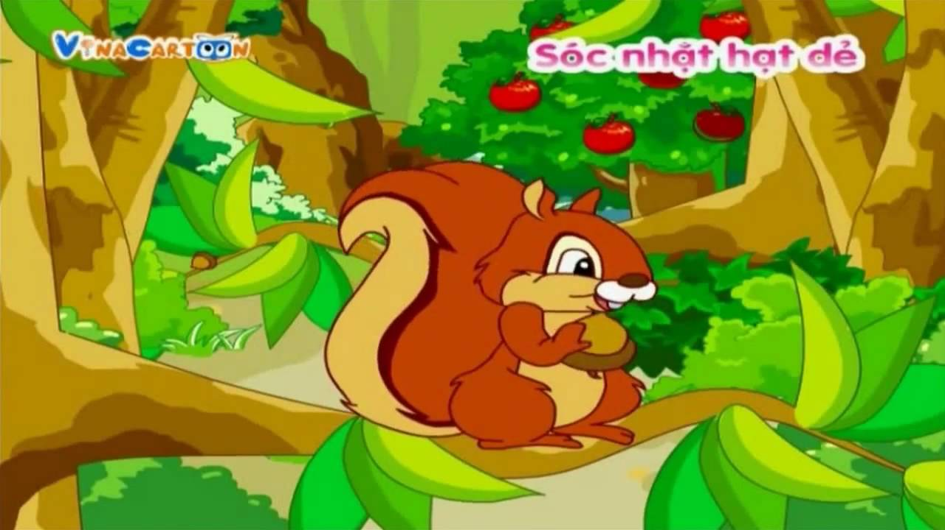


AI NHANH HƠN

Slide 30

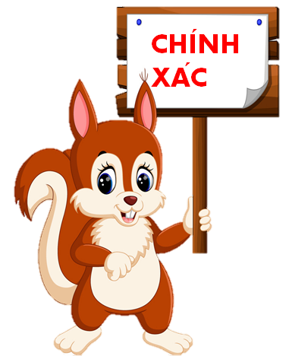
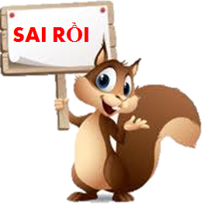
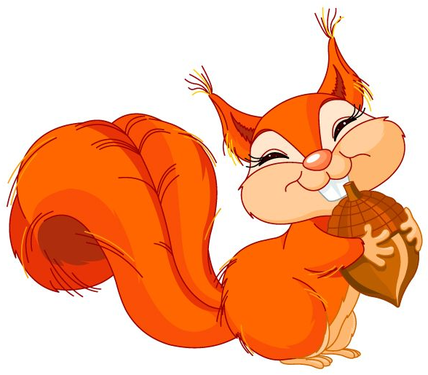
Câu 1: “Trưởng giả học làm sang” thuộc thể loại gì?
A. Hài kịch
B. Bi kịch
C. Truyện cười
D. Truyện ngắn

Slide 31

Câu 2: Tác giả của vở kịch là ai, ở nước nào?
A. Mô-li-e, ở nước Anh.
B. Mô-li-e, ở nước Pháp
C. Mô-li-e, ở nước Nga.

Slide 32

Câu 3: Ai là người muốn trở thành nhà quý tộc?
A. Mô-li-e.
C. Ông Giuốc-đanh
D. Thợ phụ
B. Ni-côn

Slide 33
Câu 4: Lễ phục đáng cười nhất của ông Giuốc-đanh là:
A. Tất
B. Giày
C. Mũ
D. Áo

Slide 34
Câu 5: Tại sao ông Giuốc-đanh bị lừa?
B. Vì ông ấy biết bị lừa nhưng vẫn đồng ý để cho họ lừa.
A. Vì ông ấy quá thật thà.
D. Vì ông ấy là người ngu dốt, không có hiểu biết, lại thích học đòi làm sang.
C. Vì ông ấy ham sự nịnh bợ.

Slide 35
BÀI MỚI
Câu 6: Tính cách hài hước của nhân vật trong vở kịch, đặc biệt là ông Giuốc-đanh được thể hiện qua:
A. Ngôn ngữ, cử chỉ, hành động, tình huống hài hước.
B. Cử chỉ, hành động hài hước.
C. Ngôn ngữ, hành động hài hước.
D. Tình huống, hành động

Slide 36
HOẠT ĐỘNG 4 VẬN DỤNG

Slide 37
Nhóm 3: (còn lại): Viết đoạn văn: Viết đoạn văn (khoảng 7- 9 câu) trình bày suy nghĩ của em về nhân vật bác phó may trong đoạn trích trên.
Nhóm 1: Vẽ chân dung ông Giuốc-đanh theo tưởng tượng của em,
Nhóm 2: Diễn tiểu phẩm đoạn trích “Ông Giuốc-đanh mặc lễ phục”

Slide 38

Bảng kiểm
Đánh giá kĩ năng viết đoạn văn
STT | Tiêu chí | Đạt | Chưa đạt
1 | Đảm bảo hình thức đoạn văn với dung lượng khoảng 7 - 9 câu.
2 | Đoạn văn có một chủ đề: trình bày suy nghĩ của em về nhân vật bác phó may trong đoạn trích trên.
3 | Các câu văn phân tích rõ ràng, có trình bày suy nghĩ cá nhân.
4 | Đoạn văn đảm bảo tính liên kết giữa các câu trong đoạn văn.
5 | Đoạn văn đảm bảo về yêu cầu về chính tả, cách sử dụng từ ngữ, ngữ pháp.

Slide 39

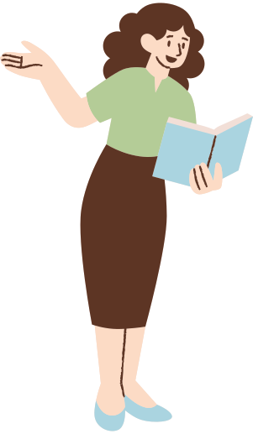

HƯỚNG DẪN TỰ HỌC
- Thực hiện những nhiệm vụ ở hoạt động vận dụng.
- Học bài cũ, thực hiện bài tập theo dự án: vẽ tranh, diễn kịch. Báo cáo trong tiết học thêm.
- Chuẩn bị nội dung cho việc đọc hiểu văn bản “Thi nói khoác”

Slide 40
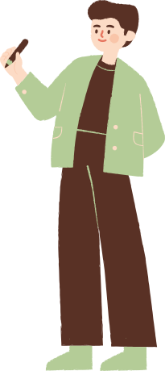
THANK YOU

